Slide 1

PHÒNG GIÁO DỤC VÀ ĐÀO TẠO QUẬN LONG BIÊN
TRƯỜNG MẦM NON HOA SỮA
GIÁO ÁN
PHÁT TRIỂN NGÔN NGỮ
- Đề tài: LQCC b-d-đ

Slide 2

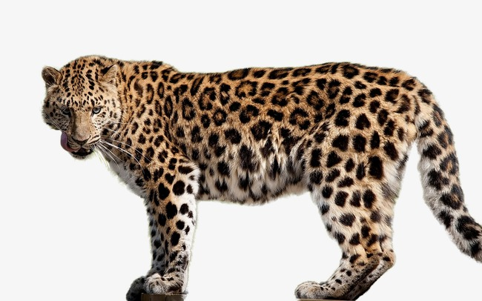
1
2
3
b
¸
o
g
Ê
m

Slide 3
b¸o gÊm
a
o
©

Slide 4
b
«o

Slide 5
d

Slide 6
o
b
d
o

Slide 7
d

Slide 8
o
®

Slide 9

b
d
®
o
o
o

Slide 10

b
B
b
d
D
d
®
§
®

Slide 11
i
b
d
t
®

